Slide 1
¡Bienvenidos!
¿Qué hiciste durante las vacaciones?
Yo fui a Florida.
Yo pasé tiempo con familia.
Yo nadé en la piscina.
Yo miré baloncesto.
Yo cociné.
Yo fui a restaurantes.
Yo fui al cine.

Slide 2
Hoy empezamos 7B
Continuamos hablando de ir de compras y las tiendas.
Aprendemos vocabulario sobre los accesorios
Aprendemos hablar en el pasado
Aprendemos usar los pronombres
Terminamos con El Cuarto Misterioso
Empezamos otro programa

Slide 3
¿Qué llevas hoy?
Con tu grupo, describe tu ropa hoy.
Use “Yo llevo.”
Después, describe la ropa de otra persona en la clase. No digas quién es…tu gropo tiene que adivinar (guess.)
Por ejemplo…esta person lleva los jeans, una camiseta negra, y zapatos negros. ¿Quién es?

Slide 4
¿Qué más llevas?
¿Tienes un bolso?
¿Llevas unas joyas?
¿Qué más?
¿Dónde puedes comprar los accesorios?

Slide 5
En el centro comercial
¿Qué se vende en…?
La joyería
La zapatería
La librería
El almacén
La tienda de descuentos
La tienda de electrodomésticos
¿Qué más?

Slide 6
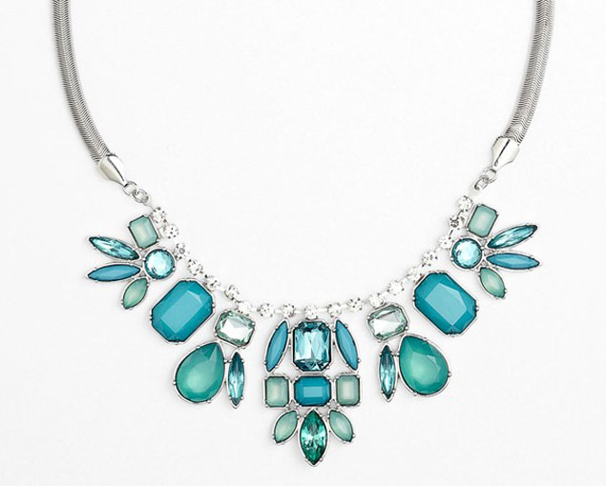
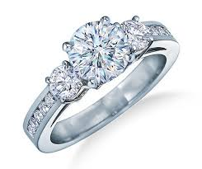
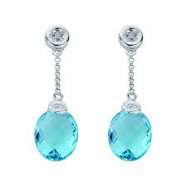
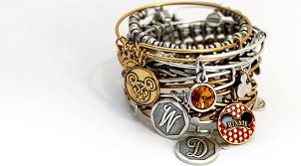
En la Joyería
el collar el anillo
los aretes la pulsera

Slide 7
Más accesorios en la joyería
el reloj pulsera (el reloj)
la cadena
la pulsera de
dije
el anillo de
diamante
el collar de
plata
oro

Slide 8
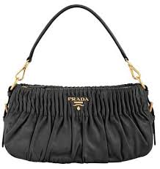
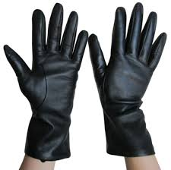
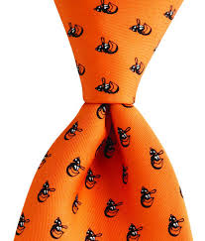
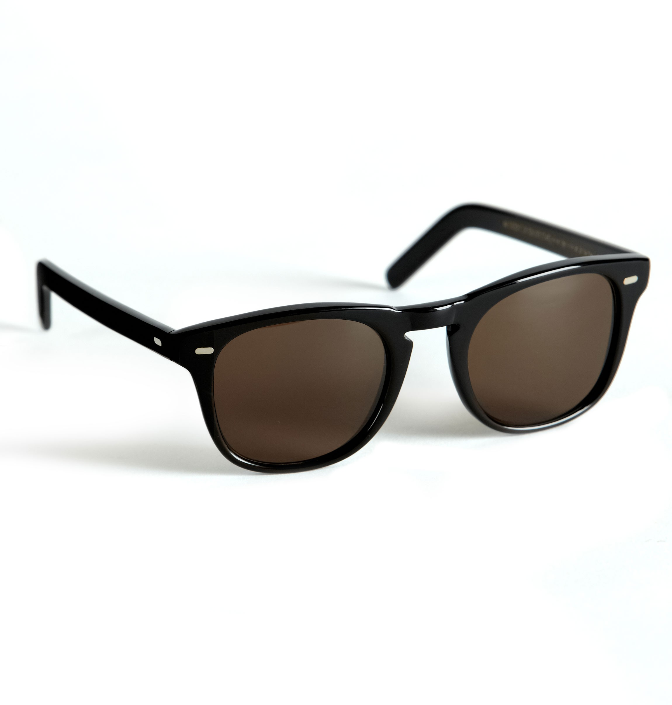
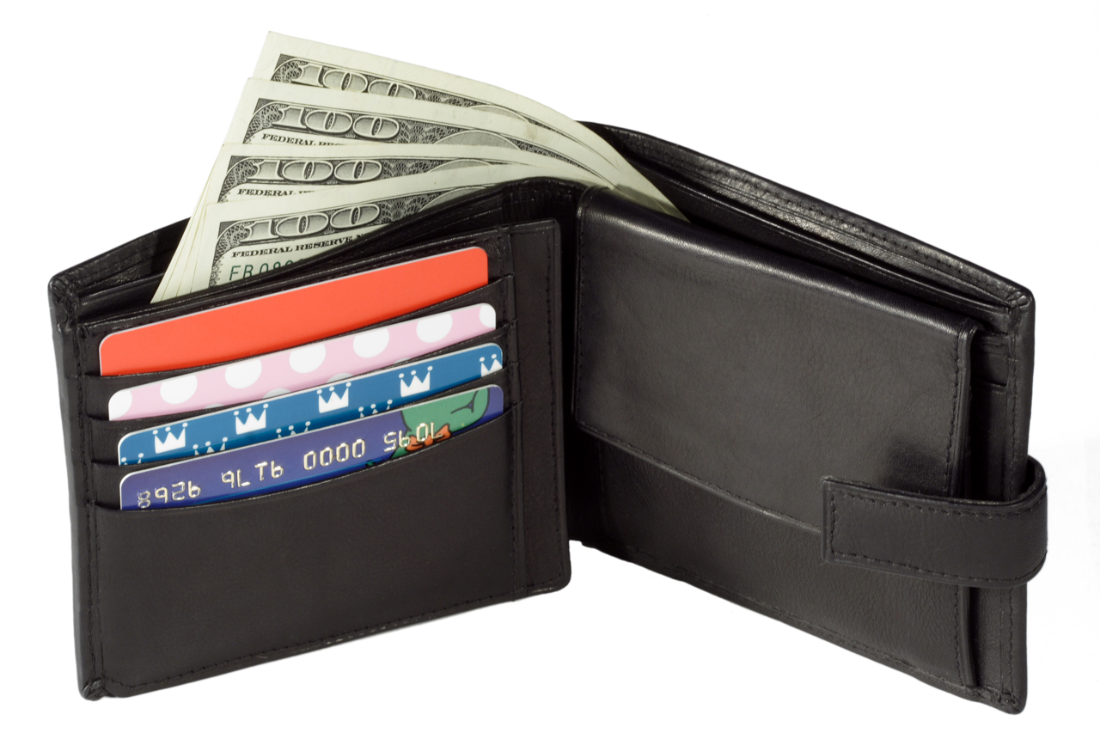
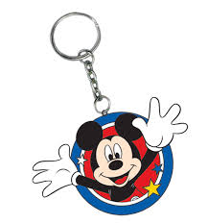
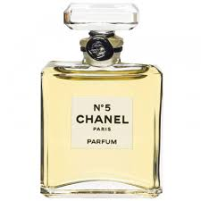
Los Accesorios / Los Regalos

Slide 9
Vamos a leer unas conversaciones en una tienda de regalos
Abre tu libro a página trescientos cuarenta y siete.
Lee las conversaciones.
¿Qué quieren decir las palabras en azul?

Slide 10
¿Qué quieren decir?
¡Mira!
¡Qué barato!
Yo compré
Mi novio necesita un reloj pulsera.
¿Por que no lo compras?
Es muy caro.

